Slide 1
Privacidad
Las empresas se han leído la ley por ti, y por qué tú también deberías.

Slide 2

¿Quiénes somos?
Notes:
Santiago Saavedra
Sofía Prósper

Slide 3
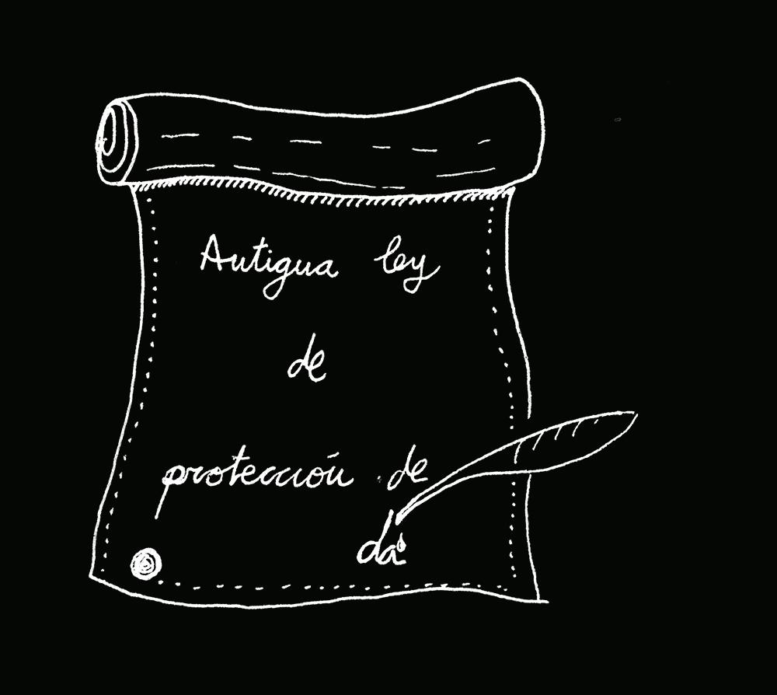
The Law
Directiva del ’95
  Directiva 95/46/CE del Parlamento Europeo y del Consejo, de 24 de octubre de 1995, relativa a la protección de las personas físicas en lo que respecta al tratamiento de datos personales y a la libre circulación de estos datos
LOPD
  Ley Orgánica 15/1999, de 13 de diciembre, de Protección de Datos de Carácter Personal

Slide 4
LOPD: Artículo 2: Ámbito de aplicación.
1. La presente Ley Orgánica será de aplicación a los datos de carácter personal registrados en soporte físico, que los haga susceptibles de tratamiento, y a toda modalidad de uso posterior de estos datos por los sectores público y privado.
Se regirá por la presente Ley Orgánica todo tratamiento de datos de carácter personal:
a) Cuando el tratamiento sea efectuado en territorio español en el marco de las actividades de un establecimiento del responsable del tratamiento.
b) Cuando al responsable del tratamiento no establecido en territorio español, le sea de aplicación la legislación española en aplicación de normas de Derecho Internacional público.
c) Cuando el responsable del tratamiento no esté establecido en territorio de la Unión Europea y utilice en el tratamiento de datos medios situados en territorio español, salvo que tales medios se utilicen únicamente con fines de tránsito.
2. [...]
3. [...]

Slide 5

¿Qué?

Slide 6
LOPD: Artículo 2: Ámbito de aplicación.
1. La presente Ley Orgánica será de aplicación a los datos de carácter personal registrados en soporte físico, que los haga susceptibles de tratamiento, y a toda modalidad de uso posterior de estos datos por los sectores público y privado.
Se regirá por la presente Ley Orgánica todo tratamiento de datos de carácter personal:
a) Cuando el tratamiento sea efectuado en territorio español en el marco de las actividades de un establecimiento del responsable del tratamiento.
b) Cuando al responsable del tratamiento no establecido en territorio español, le sea de aplicación la legislación española en aplicación de normas de Derecho Internacional público.
c) Cuando el responsable del tratamiento no esté establecido en territorio de la Unión Europea y utilice en el tratamiento de datos medios situados en territorio español, salvo que tales medios se utilicen únicamente con fines de tránsito.

Slide 7
Contexto Directiva: 1995
Internet llega a España en el 94
Globalización incipiente
La forma de recabar datos era manual
Comercialización de datos controlada (aseguradoras, bancos, etc)
Perfilado de usuarios inexistente
  Tecnología todavía sin desarrollar para ello (a gran escala)

Slide 8
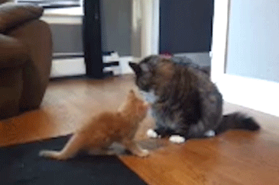
Consecuencia
Desventaja competitiva empresas europeas v. extranjeras
El mundo es redondo… pero la legislación no

Slide 9

Notes:
Grupo que investiga y razona sobre como interpretar la ley ante situaciones inesperadas al legislar. (Surgen problemas impresvistos por la evolución técnica y esta gente les da respuesta)
Publican “Dictámenes” (“Opinions” en inglés), no son leyes pero “aconsejan” a la Comisión Europea de cómo actuar
Son trabajos suyos:
La guía de cookies (reeditada en español por la AEPD)
Varias reflexiones sobre fingerprinting de usuarios en webs
Muchos otros temas (datos biométricos, salud, etc)
http://ec.europa.eu/newsroom/article29/news.cfm?item_type=1308

Slide 10
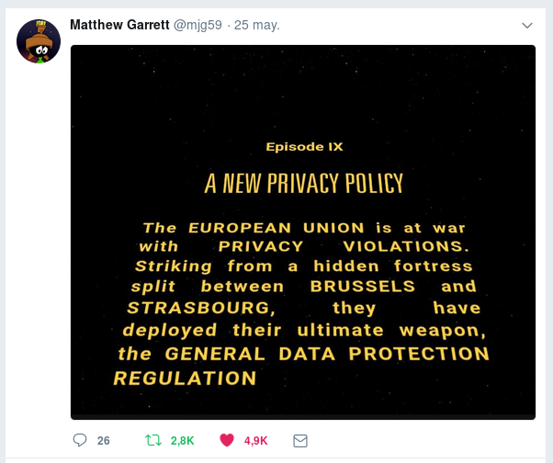
Reglamento General de Protección de Datos
Notes:
En 2016 se aprueba y publica el nuevo R.G.P.D., presentado inicialmente en 2012 por la Comisión Europea.
Incorpora mucho trabajo del Grupo Art. 29 en sus Considerandos o Artículos.
Mantiene el espíritu de la Directiva.
Homogeniza el Derecho Intracomunitario.
Genera procedimientos internacionales para la resolución de conflictos (evita que una Agencia de P.D. nacional pueda interpretar la ley en solitario)

Slide 11

Razones para procesar tus datos
Consentimiento
Necesidad para cumplir un contrato
Obligación legal
Proteger intereses vitales
Interés público (organismos públicos)
Intereses legítimos (salvo que entre en conflicto con los intereses fundamentales de la persona, privacidad, etc)
Notes:
Es el Artículo 6 tanto en la LOPD como en el RGPD, y dicen cosas bastante similares aunque ordenadas de otro modo

Slide 12

RGPD: El gran cambio

Slide 13
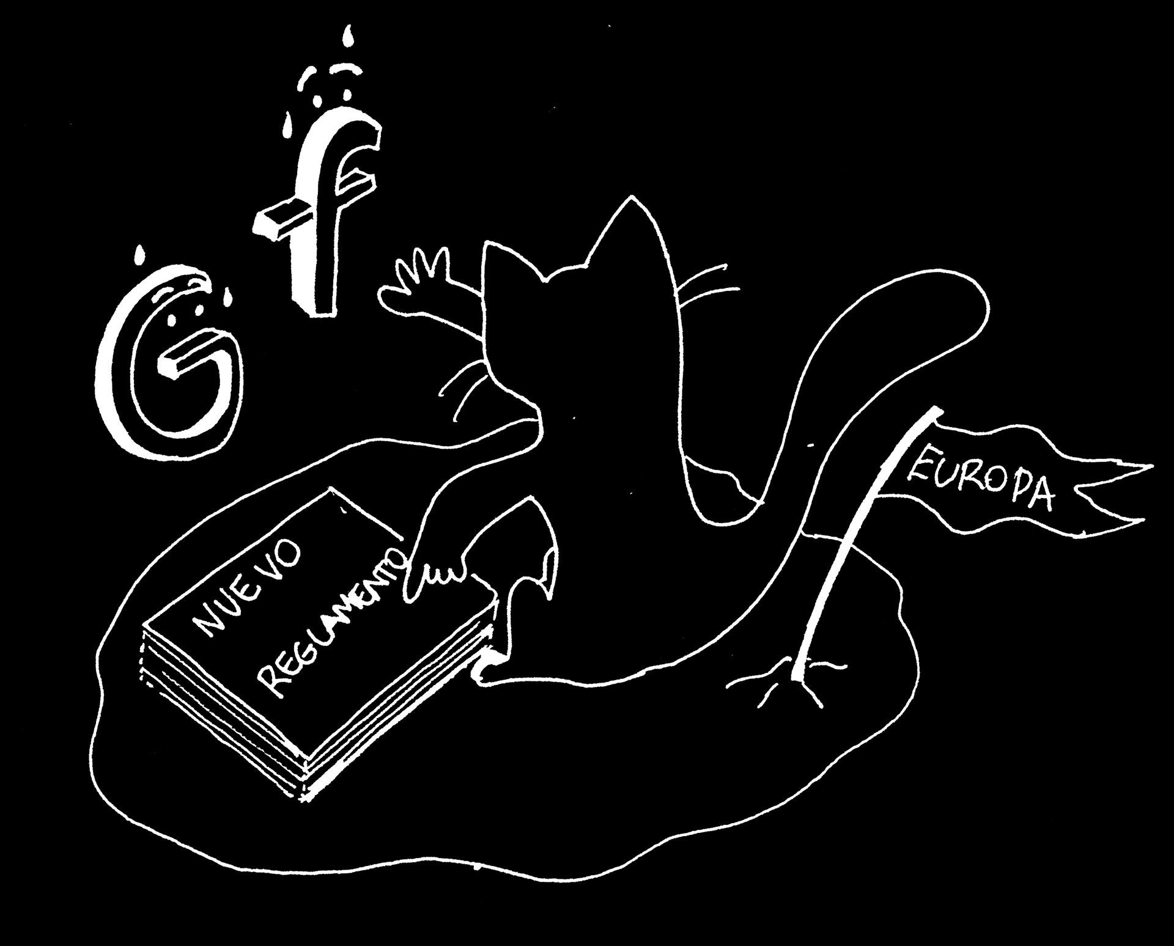
Ámbito territorial (Art. 3)
Notes:
Art. 3. Ámbito Territorial
1. El presente Reglamento se aplica al tratamiento de datos personales en el contexto de las actividades de un establecimiento del responsable o del encargado en la Unión, independientemente de que el tratamiento tenga lugar en la Unión o no.
2. El presente Reglamento se aplica al tratamiento de datos personales de interesados que residan en la Unión por parte de un responsable o encargado no establecido en la Unión, cuando las actividades de tratamiento estén relacionadas con:
a) la oferta de bienes o servicios a dichos interesados en la Unión, independientemente de si a estos se les requiere su pago, o
b) el control de su comportamiento, en la medida en que este tenga lugar en la Unión.
3. El presente Reglamento se aplica al tratamiento de datos personales por parte de un responsable que no esté establecido en la Unión sino en un lugar en que el Derecho de los Estados miembros sea de aplicación en virtud del Derecho internacional público.

Slide 14

2. Incremento de las sanciones (Art. 83)
Notes:
LOPD Artículo 45: Tipo de sanciones
1. Las infracciones leves serán sancionadas con multa de 900 a 40.000 euros.
2. Las infracciones graves serán sancionadas con multa de 40.001 a 300.000 euros.
3. Las infracciones muy graves serán sancionadas con multa de 300.001 a 600.000 euros.
RGPD Artículo 83.
[...]
5. Las infracciones de las disposiciones siguientes se sancionarán, de acuerdo con el apartado 2, con multas administrativas de 20 000 000 EUR como máximo o, tratándose de una empresa, de una cuantía equivalente al 4 % como máximo del volumen de negocio total anual global del ejercicio financiero anterior, optándose por la de mayor cuantía:
a) los principios básicos para el tratamiento, incluidas las condiciones para el consentimiento a tenor de los artículos 5, 6, 7 y 9;
b) los derechos de los interesados a tenor de los artículos 12 a 22;
c) las transferencias de datos personales a un destinatario en un tercer país o una organización internacional a tenor de los artículos 44 a 49;
d) toda obligación en virtud del Derecho de los Estados miembros que se adopte con arreglo al capítulo IX;
e) el incumplimiento de una resolución o de una limitación temporal o definitiva del tratamiento o la suspensión de los flujos de datos por parte de la autoridad de control con arreglo al artículo 58, apartado 2, o el no facilitar acceso en incumplimiento del artículo 58, apartado 1.

Slide 15
3. Nuevos principios
Minimización: no tener más datos de los que necesitas
Accountability: saber lo que haces con los datos, responsabilidad activa

Slide 16


Slide 17


Slide 18
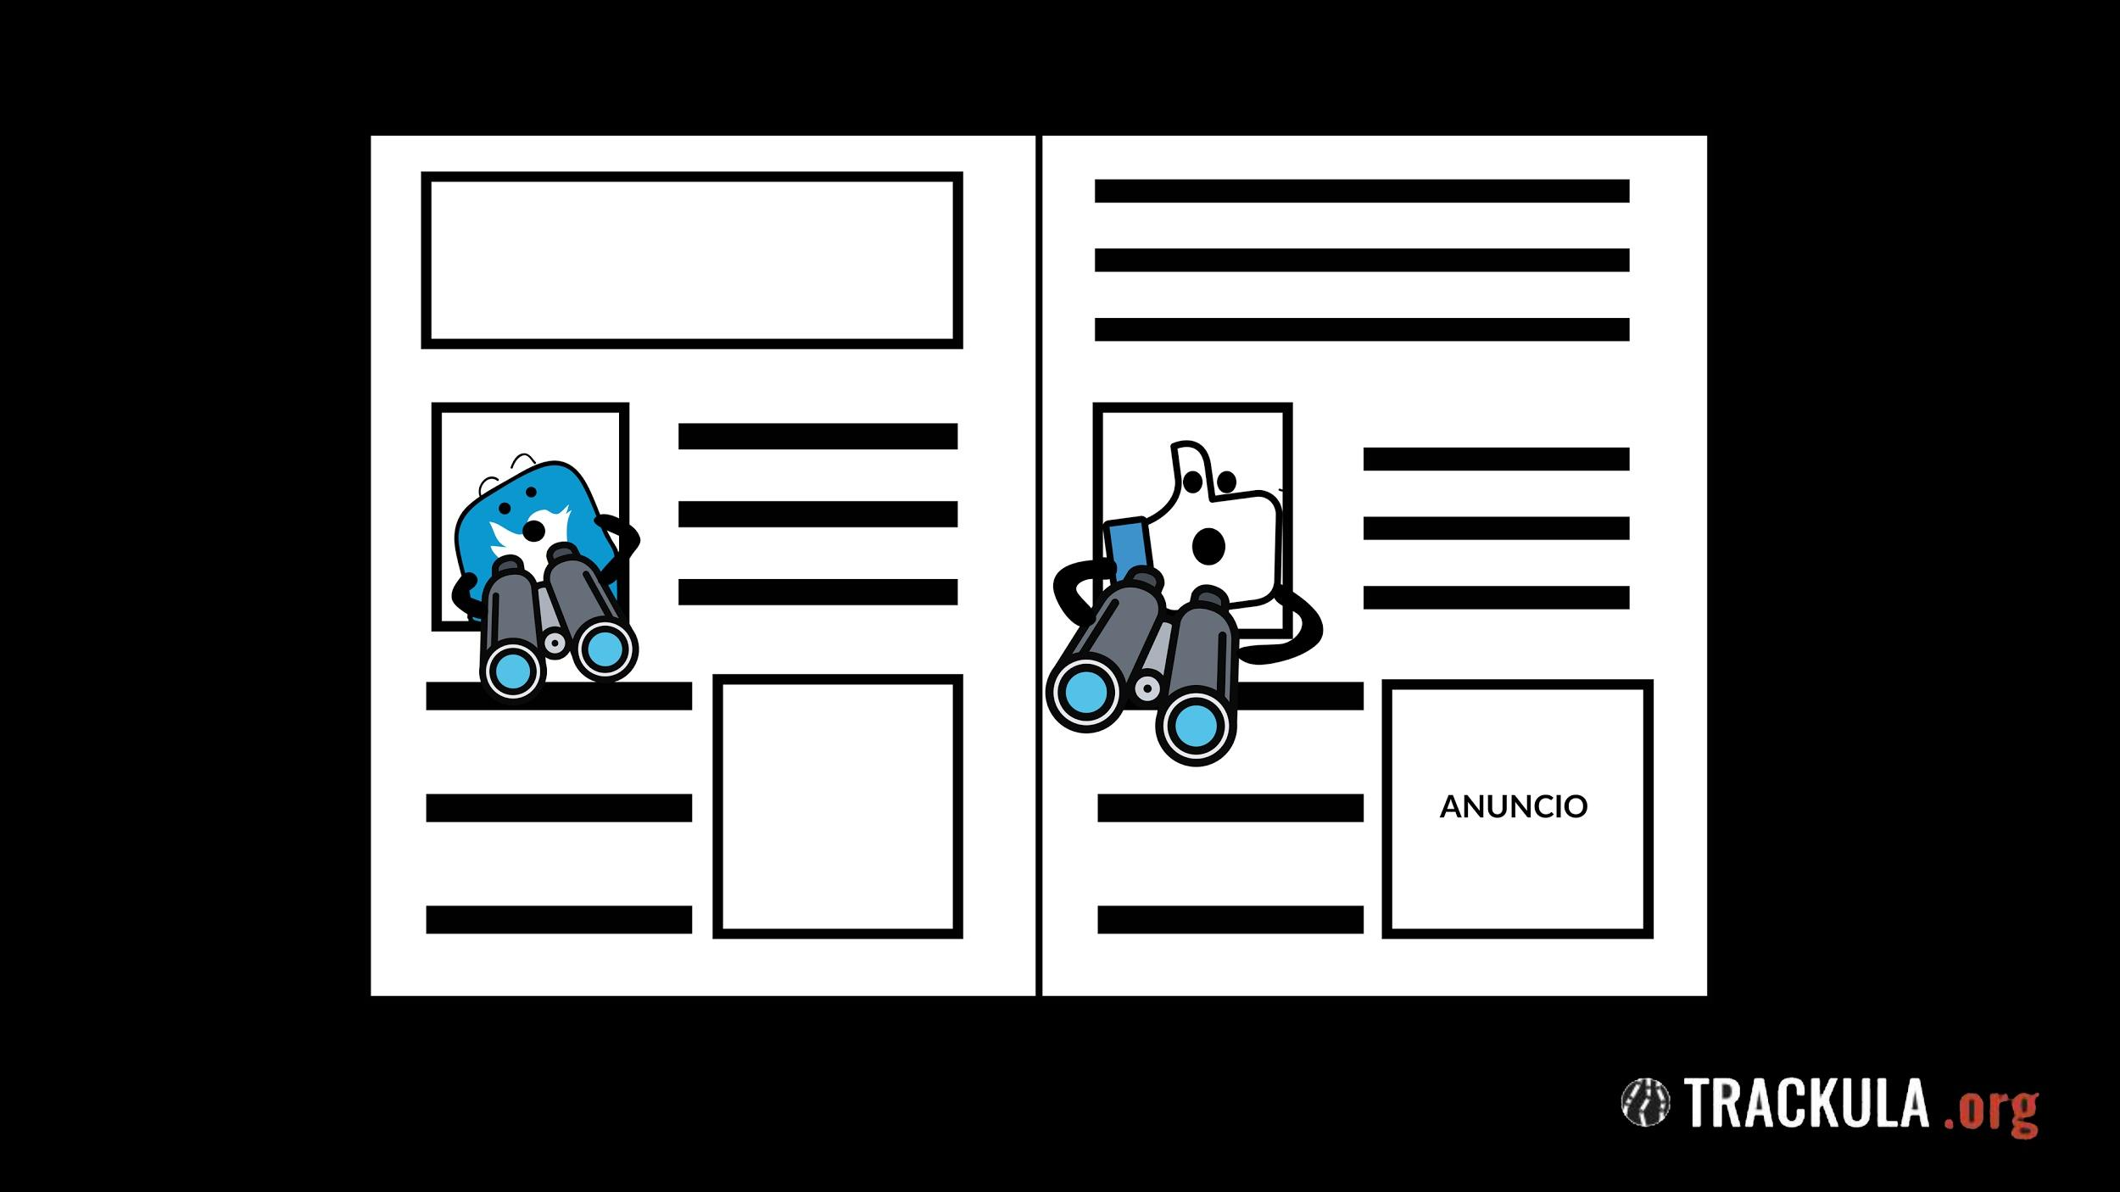
Notes:
Ejemplo 1. Un usuario visita tres noticias diferentes, cada una en un periódico
digital diferente. En todos ellos, su contenido incluye un vı́deo, y el proveedor del
mismo es YouTube.
Supuesto 1. Si el usuario ha previamente iniciado sesión en YouTube, y acep-
tado los términos en los que sus datos sean tratados (a pesar de lo laxo de su
redacción), YouTube habrá identificado al usuario por su cookie y el vı́deo, aunque
no sea reproducido ni considerado en el historial visible del usuario, podrá ser
tenido en cuenta para la elaboración de un perfil, que pueda, entre otras, alterar
el servicio de recomendación de YouTube.
Supuesto 2. Si el usuario no ha iniciado previamente sesión en YouTube, cabe
esperar que YouTube no establezca ninguna cookie en su navegador. En este caso,
YouTube todavı́a podrı́a identificar al usuario por su IP y su agente de usuario,
en combinación con anteriores accesos del usuario habiendo iniciado sesión. Si el
usuario, al haber iniciado sesión habı́a aceptado en los términos de YouTube la
posibilidad de identificarle aún sin haber iniciado sesión, entonces no estaremos
encontrando en un caso similar al del supuesto 1. En caso contrario, al supuesto 3.
Supuesto 3. El usuario no es usuario de YouTube y no ha iniciado sesión
previamente en él. Aún ası́, YouTube podrı́a estar recopilando información para
elaborar un perfil de esta persona seudónima y recomendarle vı́deos como si hu-
biese iniciado sesión, pero por no haberlo hecho, resultarı́a complicado identificarle
para que pueda ejercer sus derechos, por lo que no podrá oponerse a los objetos
del tratamiento que realice YouTube posteriormente.

Slide 19
Trackula.org

Slide 20
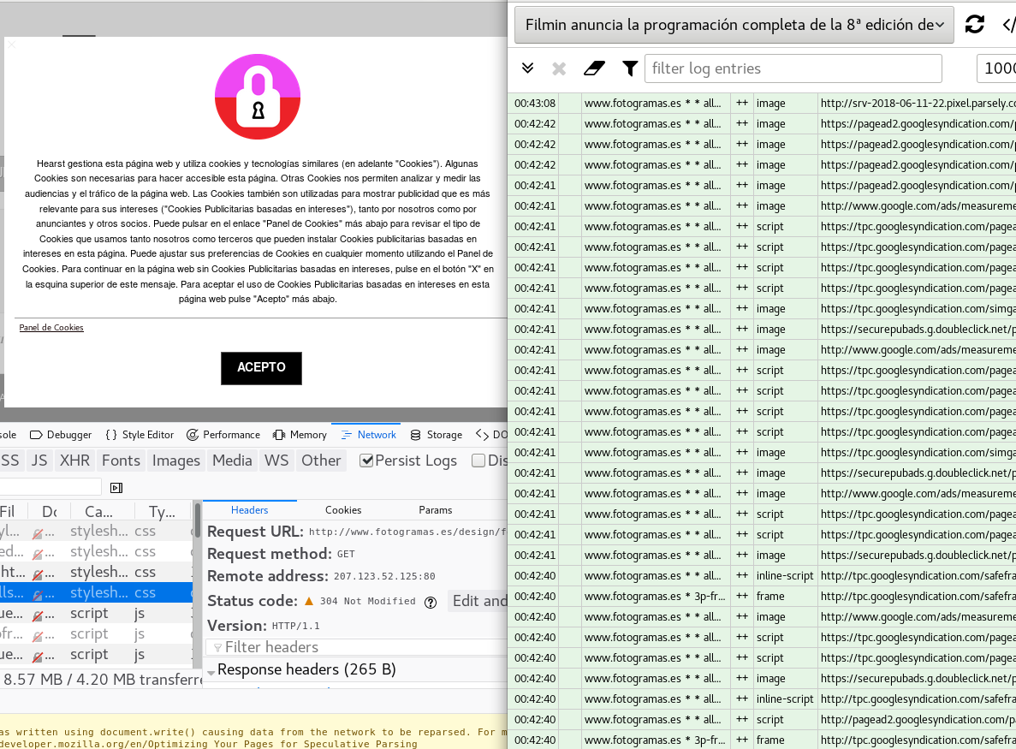
Problemas técnicos actuales

Slide 21
¿Qué dice el comité de HTML?
“Fundamentally, users that do not trust a site to treat their information with respect have to avoid visiting that site at all.”
- WHATWG HTML5 §1.10.1
Notes:
la recomendación actual del WHATWG (el Grupo de Trabajo que se encarga de estandarizar HTML5) en su sección §1.10.1 (Introduction/Privacy Concerns/Cross-site communication) dice que ((Fundamentally, users that do not trust a site to treat their information with respect have to avoid visiting that site at all.)), dejando el grupo de trabajo en el usuario (o, al menos, fuera del apartado técnico) cualquier solución al respecto del tratamiento de la información.

Slide 22

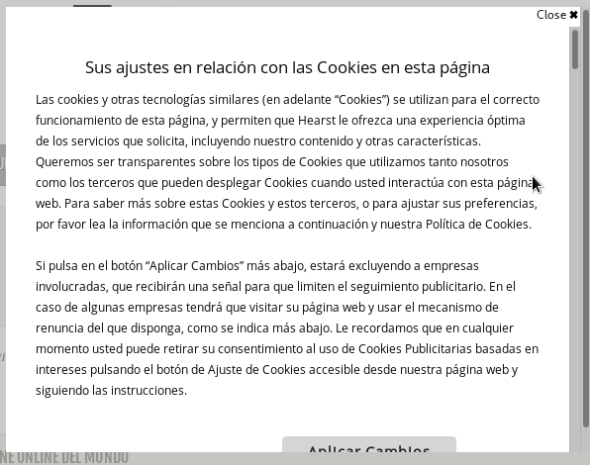
Consentimiento libre, específico, informado, e inequívoco?
Notes:
Considerando:
[...]
(32) El consentimiento debe darse mediante un acto afirmativo claro que refleje una manifestación de voluntad libre, específica, informada, e inequívoca del interesado de aceptar el tratamiento de datos de carácter personal que le conciernen, como una declaración por escrito, inclusive por medios electrónicos, o una declaración verbal. Esto podría incluir marcar una casilla de un sitio web en internet, escoger parámetros técnicos para la utilización de servicios de la sociedad de la información, o cualquier otra declaración o conducta que indique claramente en este contexto que el interesado acepta la propuesta de tratamiento de sus datos personales. Por tanto, el silencio, las casillas ya marcadas o la inacción no deben constituir consentimiento. El consentimiento debe darse para todas las actividades de tratamiento realizadas con el mismo o los mismos fines. Cuando el tratamiento tenga varios fines, debe darse el consentimiento para todos ellos. Si el consentimiento del interesado se ha de dar a raíz de una solicitud por medios electrónicos, la solicitud ha de ser clara, concisa y no perturbar innecesariamente el uso del servicio para el que se presta.

Slide 23

¿Facilidad para retirar el consentimiento?
Notes:
Artículo 7: Condiciones para el consentimiento
3. El interesado tendrá derecho a retirar su consentimiento en cualquier momento. La retirada del consentimiento no afectará a la licitud del tratamiento basada en el consentimiento previo a su retirada. Antes de dar su consentimiento, el interesado será informado de ello. Será tan fácil retirar el consentimiento como darlo.

Slide 24

¿Cómo cambiar esto?
Notes:
Mejor educación en valores.
Necesidad de respuesta en la Ley Orgánica de Educación
Cultura de la Privacidad
Vox pópuli:
Cambridge Analytica

Slide 25

¿Preguntas?

Slide 26
¡Gracias!
Esta charla se encuentra disponible en:
https://ssaavedra.eu/talks/2018/hirikilabs/
Puedes encontrarnos en:
Twitter: @ssice | @sofipros
Email: info@ssaavedra.eu | info@sofipros.com

